Slide 1

亚马逊云科技计算日

Slide 2
探索无服务器计算
郑毅，解决方案架构师
2022.09.21

Slide 3


计算服务演进
SERVERLESS
持续扩展
高可用与容错
为价值付费
无需管理服务器
容器
Amazon Lambda
虚拟机
抽象程度
Amazon Fargate
物理机
业务专注程度

Slide 4
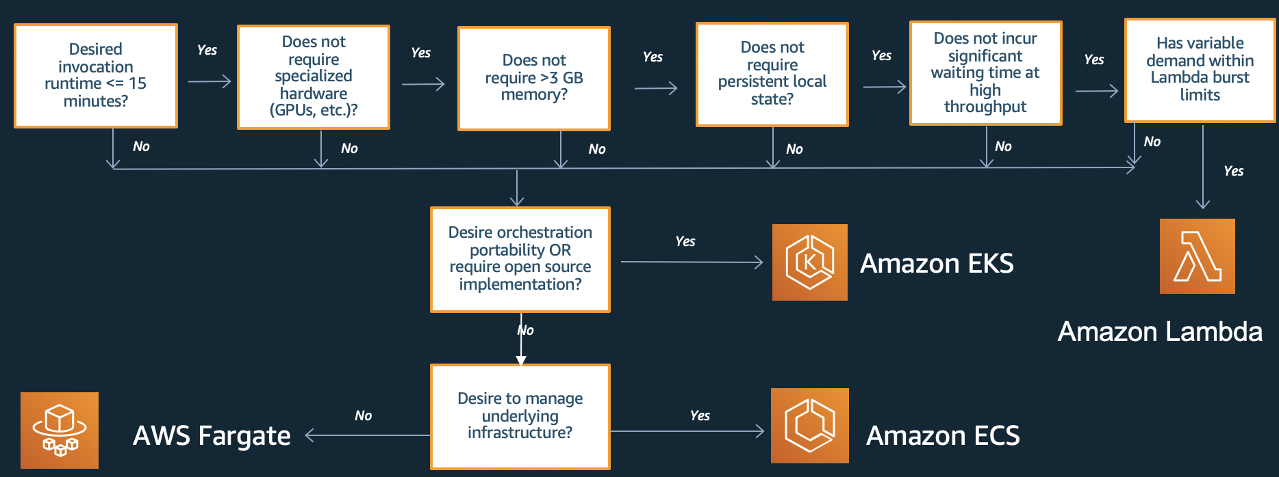
选择Lambda还是容器 (Fargate)
10 GB
10
Notes:
在高吞吐量下不会产生大量等待时间
在Lambda突发限制内有可变需求

Slide 5
Firecracker: AWS开源的轻量级虚拟化运行环境

Slide 6
什么是Firecracker
开源虚拟化技术 (microVM， 2018年开源，目前已有19.3K Star)
传统虚拟机的安全与隔离
容器的速度和密度
低资源开销
由亚马逊开发

Slide 7
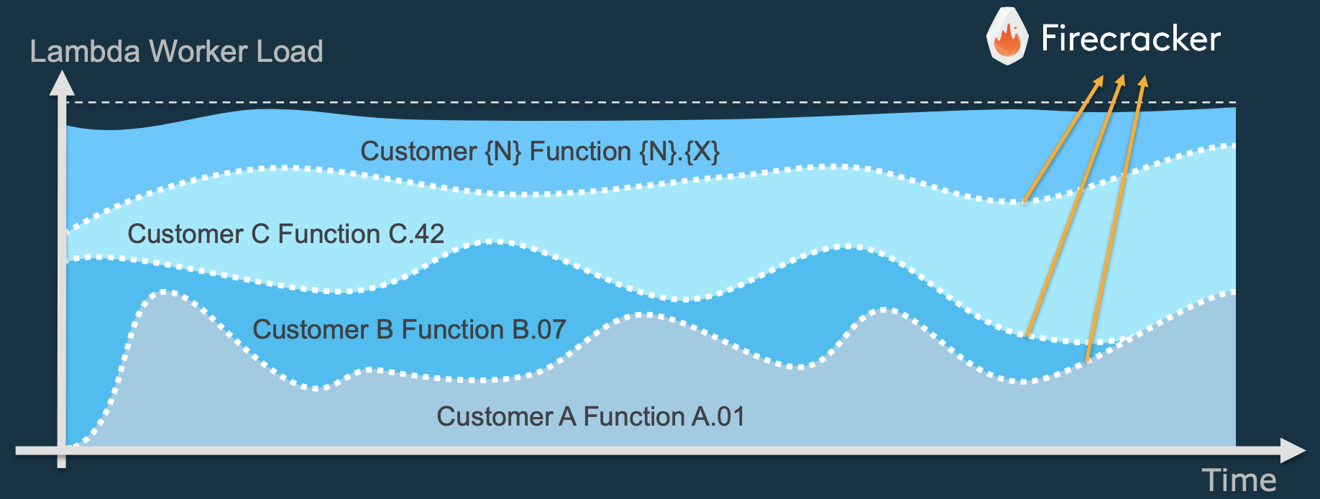
无服务器计算需要什么样的运行时

Slide 8



Firecracker带来的收益
安全
启动时间
利用率

Slide 9



Firecracker带来的收益
自始至终的安全性
设计之初就考虑启动速度
高可扩展性和高效率
基于KVM的虚拟化
小于125ms 的 MircroVM 启动速度，每秒150台的启动能力
小于5MiB 的内存开销
Notes:
因此 Firecracker 目前已经能提供小于125ms 的 MircroVM 启动速度，每秒150台的启动能力，小于5MiB 的内存开销，并发运行4000台的极限承载容量（AWS i3.metal EC2 作为宿主机），以及热升级能力等。

Slide 10
Firecracker设计原则
多租户
任何vCPU和内存的组合
允许oversubscribe
100+ MicroVMs/主机/秒
仅受硬件资源限制
每个microVM通过in-process HTTP服务器暴露面向主机的API
每个microVM通过/mmds API提供客户可以访问的主机配置元数据
Notes:
Firecracker microVM 可以超额订阅主机 CPU 和内存。 超额订阅的程度由客户控制，客户要考虑工作负载相关性和负载，以确保主机系统运行顺畅。
With a microVM configured with a minimal Linux kernel, single-core CPU, and 128 MiB of RAM, Firecracker supports a steady mutation rate of 5 microVMs per host core per second (e.g., one can create 180 microVMs per second on a host with 36 physical cores).

Slide 11
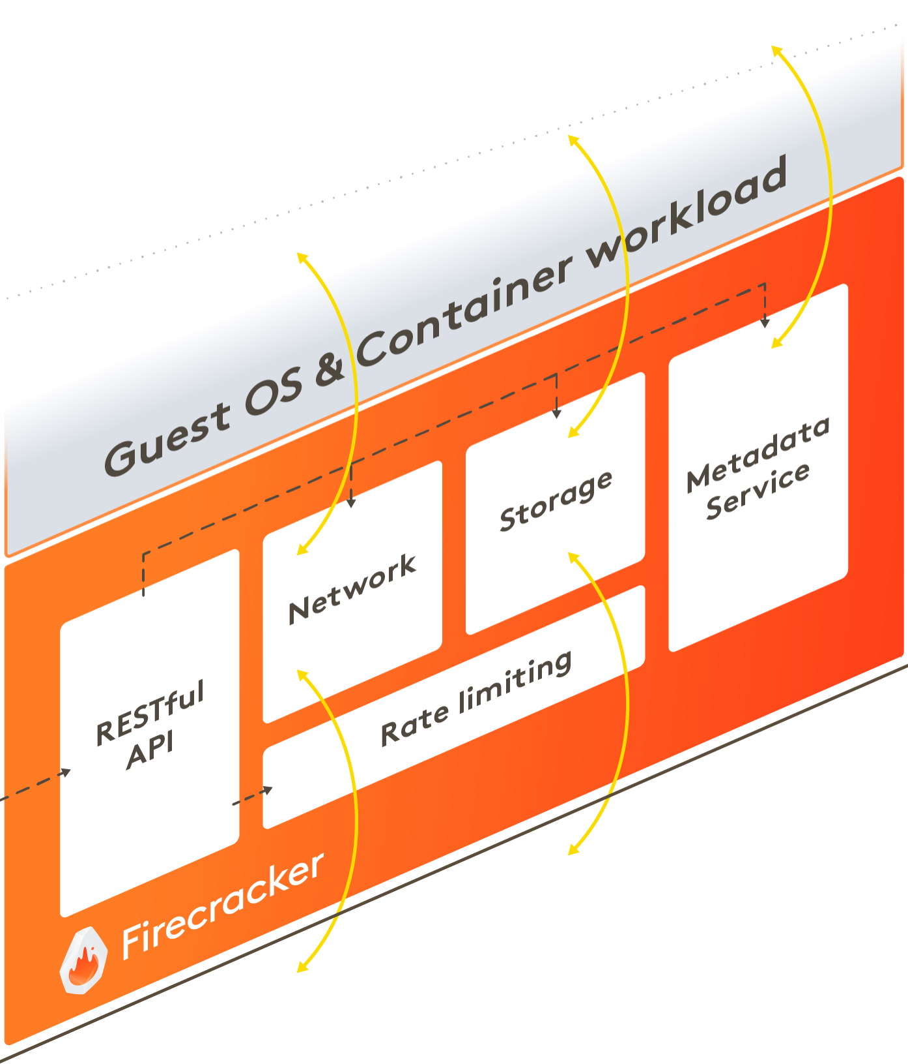
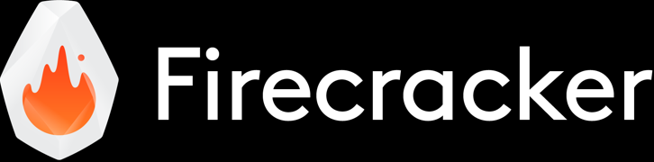
Firecracker架构
硬件虚拟化使得多租户是安全的
Micro VMs
可配置的CPU/内存
Guest OS & Fargate Task
最小的设备模型和优化的内核配置使得启动时间比传统VM短得多
Host OS
Bare Metal Server
Notes:
首先，我们先看一下左侧部分
介绍完了Lambda和Fargate底层技术后，我们一起看一下，在这么优秀的底层技术加持下，Lambda和Fargate能提供给我们什么样的功能？

Slide 12
Lambda: 运行代码而无需预制或管理服务器

Slide 13
Lambda介绍
FaaS (函数即服务)
运行代码而无需预制或管理服务器
只为使用的计算时间付费，代码未运行时不产生费用
自动以高可用性运行代码
按需自动扩展

Slide 14
常见应用场景
经典应用：API Gateway+Lambda
胶水服务：实现AWS不同服务之间的协作和自动化
IoT设备运行Lambda
容器镜像

Slide 15
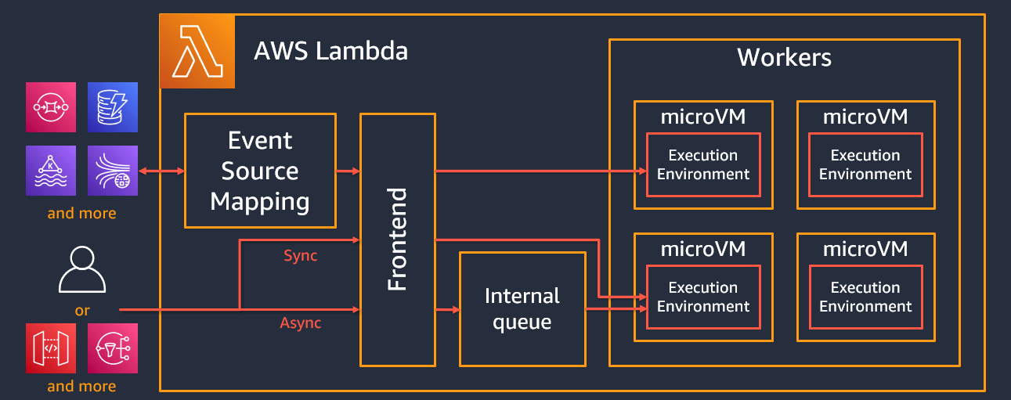
Lambda底层
10
Notes:
左侧部分是输入源，Lambda提供三种，分别是Event Source Mapping、Sync、Async。后面还会详细介绍，这里就不展开叙述了。

Slide 16

Serverless应用
Lambda

Slide 17
Serverless应用
函数
Node.js
Python
Java
C#
Go
Ruby
PowerShell
Runtime API

Slide 18


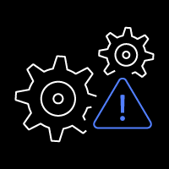
Serverless应用
事件源
函数
数据状态改变
Node.js
Python
Java
C#
Go
Ruby
PowerShell
Runtime API
终端节点请求
资源状态改变

Slide 19
Serverless应用
事件源
函数
服务
数据状态改变
Node.js
Python
Java
C#
Go
Ruby
PowerShell
Runtime API
终端节点请求
资源状态改变

Slide 20
调用
Handler() function
调用执行的函数
Event object
函数调用期间发送的数据
Context object
运行时信息(request ID, log group,等)
import json
def lambda_handler(event, context):
# TODO implement
return {
'statusCode': 200,
'body': json.dumps('Hello World!')
}

Slide 21
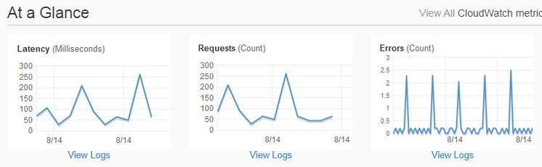
监控和调试Lambda函数
Lambda控制台包含仪表盘
列出所有Lambda函数
轻松编辑资源、事件源和其他设置
指标一览
每个Lambda函数的指标都会自动报告给Amazon CloudWatch
请求
错误
延时
Throttles

Slide 22







Lambda执行模型
Synchronous (push)
Asynchronous (event)
Stream (Poll-based)
Amazon API Gateway
Amazon
SNS
Amazon DynamoDB
Amazon
S3
Amazon Kinesis
/order
reqs
changes
Lambda service
Lambda function
Lambda function
Lambda Function

Slide 23
Lambda权限模型
基于资源策略：
允许AWS服务代表您调用
向其他帐户授予使用权限
角色：
IAM角色，授予功能访问AWS服务和资源的权限
创建时提供此角色
例如：
Bucket X上的操作可以调用Lambda函数A
例如：
Lambda函数A可以从DynamoDB表X中读取
Notes:
刚刚说的都是Lambda的功能，很多客户也会非常关注费用，我们一起看一下费用是什么样的？

Slide 24

细粒度定价
以1ms为单位
请求费用低
没有每小时、每天或每月的最低值
不收取每台设备的费用
不为闲置买单
免费额度
每月 100 万次免费请求和 400000 GB-秒的计算时间
Notes:
如何减少Lambda的运行时间以更好的节省成本呢？

Slide 25
运行环境
Lambda在执行环境中运行，Lambda试图重复使用这些运行环境
并发调用在不同的执行环境中运行
handler()之外的声明只会运行一次

Slide 26
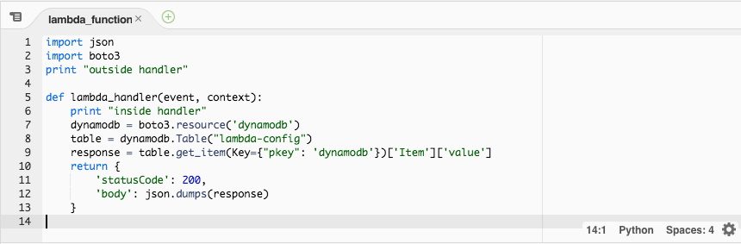
在handler内部实例化
200-300ms execution time

Slide 27
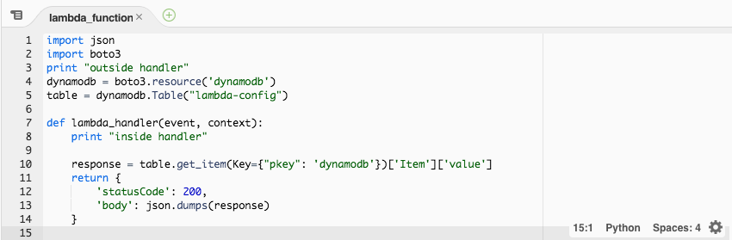
在handler外部实例化
100ms内

Slide 28
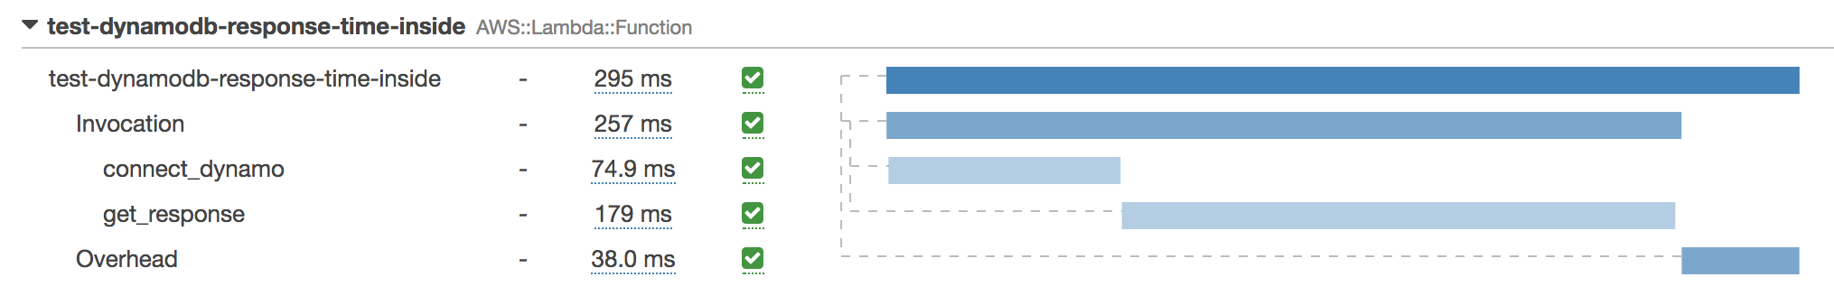
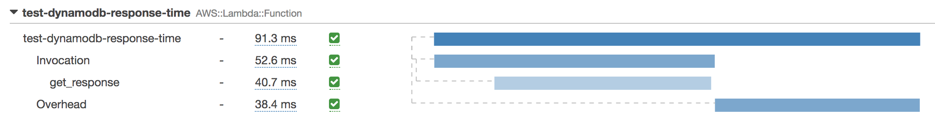
在内部实例化DynamoDB连接
~300ms
在外部实例化DynamoDB连接
~90ms
Notes:
AWS提供的Lambda函数编程语言Package不足以满足需求

Slide 29
Lambda Layers
轻松共享代码：一次上传，任何函数都可引用
促进职责分离，让开发人员更快地迭代编写业务逻辑
内置对生态系统安全共享的支持
Notes:
Lambda函数除了可以通过日志和监控指标进行Lambda函数的排错，如果是因为输入源本身的问题导致函数无法执行，要怎么办呢？

Slide 30
死信队列
异步Lambda调用将重试两次 (总共三次)
Lambda可以将未处理的负载转发到死信队列 (如果已配置)
一种优雅地处理异常和故障的机制
Notes:
刚刚介绍了这么多的Lambda的功能和费用，我们接下来看一个具体的案例

Slide 31
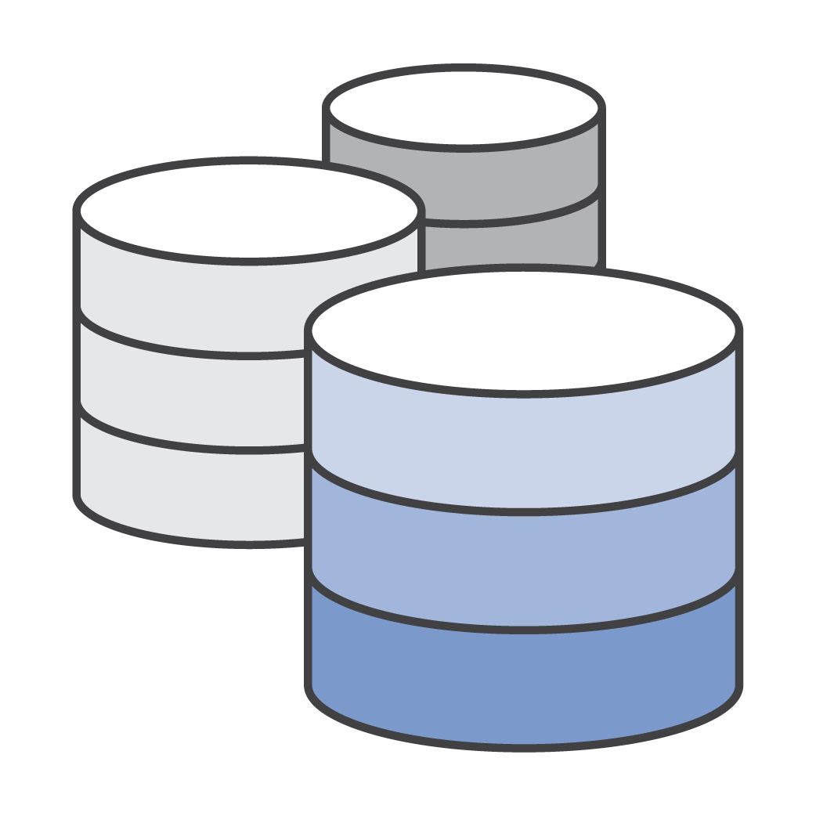



拆解单体应用
单体应用
AWS Lambda
Function
Amazon API
Gateway
Amazon DynamoDB
AWS Lambda
Functions
Amazon S3
Amazon
Elasticsearch Service
Notes:
1. 单体应用扩展带来资源浪费 2. 单体应用内的组件不好进行排错

Slide 32
事件驱动架构
AWS Lambda
Function
Amazon API
Gateway
Amazon DynamoDB
AWS Lambda
Functions
Amazon S3
Amazon
Elasticsearch Service

Slide 33














触发Lambda的事件源示例
数据存储
终端节点
Amazon S3
Amazon DynamoDB
Amazon Kinesis
Amazon Cognito
Amazon API Gateway
AWS IoT
AWS Step Functions
Amazon Alexa
配置存储库
事件/消息服务
AWS CloudFormation
AWS CloudTrail
AWS CodeCommit
Amazon CloudWatch
Amazon SES
Amazon SNS
Cron events
… and more on the way!

Slide 34
最佳实践
限制函数/代码大小
每个函数提供10,240 MB /tmp临时存储
不要假设函数会重复利用底层基础设施 (发生时要懂得利用)
自己控制日志输出 (包括上下文的详细信息)
创建自定义指标 (包括运维指标和业务指标)
Notes:
With 10 GB container image support, 10 GB function memory, and now 10 GB of ephemeral function storage, customers can bring larger files to /tmp, which makes it easier to run data intensive workloads.

Slide 35
Fargate: 用于ECS和EKS的无服务器容器

Slide 36






Fargate在AWS容器服务全景中所处位置
管理
容器化应用程序的部署、调度、扩展和管理
Amazon Elastic Container Service (Amazon ECS)
Amazon Elastic Kubernetes Service (Amazon EKS)
托管
容器运行的地方
Amazon Elastic Compute Cloud (Amazon EC2)
AWS Fargate
扩展
容器工作负载的整体能力
Amazon Elastic Container Registry (Amazon ECR)
AWS App Mesh
AWS Cloud Map

Slide 37
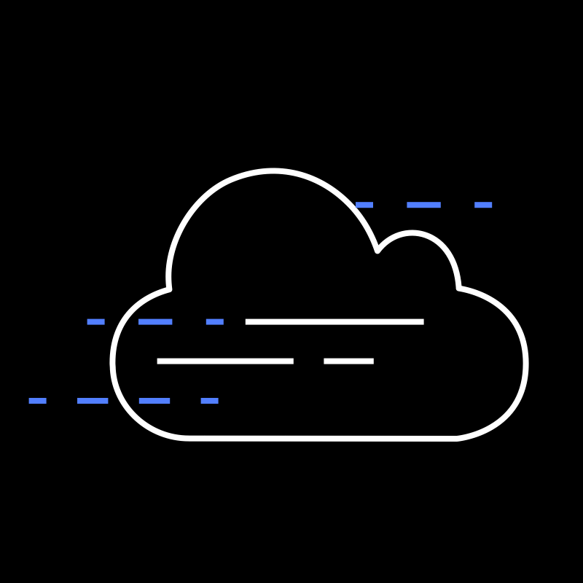
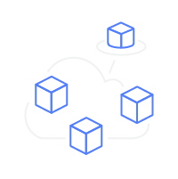
Fargate介绍
Fargate 是用于容器的无服务器计算引擎
无服务器
安全
节省成本
由AWS管理，无需维护AMI，无需预置、扩展或管理EC2实例，按您的需要付费
容器运行在Fargate中，客户不会直接操作

Slide 38




操作容器的无服务器体验
主机操作系统
每月无需再花费数小时来维护 AMI
托管组件
ECS Agent, kubelet, CSI & EFS 存储驱动, 日志
本地存储
可供应用程序使用的20GB临时存储空间
无需关注补丁
基础设施永远是最新补丁

Slide 39
EC2实例
AWS Fargate
User Manages
Containerized Applications
Containerized Applications
AWS Manages
Container Runtime
Storage, Logging, Monitoring Plugins
AWS Fargate
Operating System
Virtual Machine
Physical Server
Notes:
Fargate is not a binary decision; some application you will need kernel-level access, for those use EC2/MNGs/etc.

Slide 40

设计之初就考虑安全
硬件虚拟化
容器之间是隔离的
网络隔离
Containers get dedicated ENIs
存储隔离
专用的本地加密存储
凭证隔离
容器获得应用程序所需要的凭证
无需关注补丁
基础设施永远是最新补丁

Slide 41



EC2节点
Fargate实例
每个VM上会有由许多ECS任务或EKS Pods运行的一个或多个容器
每个VM上仅有一个ECS Task或EKS Pod运行的一个或多个容器
Task/Pod A
Task/Pod A
Task/Pod B
Container
Container
Container
Task/Pod C
Task/Pod C
Container
Container
Container
Container
Container
Container

Slide 42
Fargate工作负载价格
按需付费
按使用的vCPU和内存付费
按秒计费 (最少1分钟)

Slide 43
EC2节点
资源利用率
难以平衡容器数量和资源容量
经常为跨多个集群节点的大量未使用的 EC2 资源付费
100%
Unused
Task/Pod A
Task/Pod B
难以达到 100% 利用率
Container
Container
Task/Pod C
Task/Pod C
Task/Pod B
Task/Pod A
Container
Container
Container
0%

Slide 44
Fargate实例
资源利用率
根据所需的内存和vCPU资源调整每个实例的大小
使用Fargate对资源进行更精细的控制，最大限度地减少资源浪费
100%
Unused
Better utilization
Task/Pod A
Task/Pod A
Container
0%
100%
Task/Pod B
Task/Pod B
Container
Container
Container
0%

Slide 45


进一步优化Fargate支出
Spot定价在AWS区域中以折扣价 (最高70%) 提供未使用的容量，但需要注意的是实例可能会在2分钟通知后回收。
Compute Savings Plans在承诺使用1年或3年时提供高达66%的折扣并适用于ECS Fargate和EKS Fargate。

Slide 46
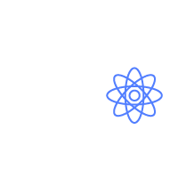

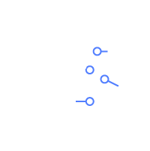
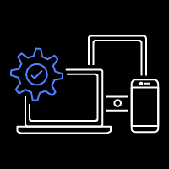




Fargate使用场景
Web Applications
Data Processing
Machine Learning
CI/CD
Mobile Applications
Gaming Platforms
Platform as a Service (PaaS)
Internet of Things
Notes:
Clarify Dev platform

Slide 47






User Interface
Microservices
Data Store
Amazon Aurora
Amazon CloudFront
Amazon API Gateway
Application Load Balancer
AWS Fargate
Amazon DynamoDB
Amazon S3
Notes:
Implementing Microserviceson AWS White Paper
https://d0.awsstatic.com/whitepapers/microservices-on-aws.pdf

Slide 48
AWS Fargate 现在可加快应用程序的扩展
发布于: Apr 13, 2022
AWS Fargate 是 Amazon Elastic Container Service（ECS）和 Amazon Elastic Kubernetes Service（EKS）的无服务器计算引擎，现在支持客户更快地扩展应用程序，从而提高性能并缩短等待时间。在过去的一年里，我们进行了多项改进，将扩展应用程序的速度提高了 16 倍，能够更轻松地在 Fargate 上更大规模地构建和运行应用程序。
当使用 Amazon ECS 服务调度器运行 Web 和其他长时间运行的应用程序时，每项服务一分钟内可以启动多达 500 个任务，比去年快了 16 倍。以前，要将一个应用程序在稳定状态下扩展到 500 个任务，需要等待近 15 分钟的时间。
当使用 ECS RunTask API 运行一次性批处理作业或周期性批处理作业时，Fargate 现在支持客户账户突增多达 100 个按需或 Spot 任务，持续任务启动速率为每秒 20 个任务，比去年快了 20 倍。例如，如果运行包含 1,200 个按需任务的批处理作业，现在可以在一分钟内启动作业，而以前需要大约 20 分钟。
同样，现在，当使用版本注释中提到的平台版本时，EKS Fargate 客户会发现扩展速度提高了 20 倍。
要了解有关 Fargate 扩展改进和现实世界中扩展注意事项的更多信息，请参阅这篇博客文章。这些改进将反映在已推出 Fargate 的所有区域中，您无需进行任何额外操作。有关 Fargate 节流限制的更多详细信息，请访问我们的文档页面。
https://aws.amazon.com/cn/about-aws/whats-new/2022/04/aws-fargate-delivers-scaling-applications/

Slide 49
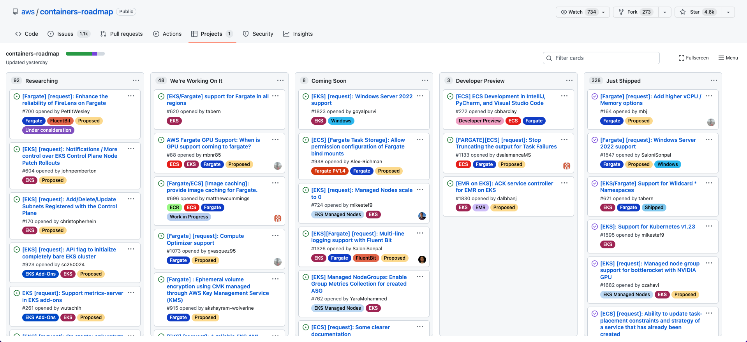

Slide 50
THANKS

